Slide 1
Permeabilidade da membrana
A membrana celular é semipermeável e seletiva. Pode transportar materiais passiva ou ativamente.
O transporte passivo ocorre independentemente de consumo de energia pela célula; os materiais entram e saem da célula, segundo gradientes de concentração. Difusão simples; difusão facilitada e osmose.
O transporte ativo depende de energia fornecida pelo ATP e ocorre contra gradientes de concentração. Bomba de Sódio e Potássio.

Slide 2
Processo | Tipos | Características | Materiais transportados
 | Difusão simples | É preciso existir um gradiente de concentração; a célula não consome energia. | Gases respiratórios (O2 e CO2).
Transporte Passivo | Difusão facilitada | É preciso existir um gradiente de concentração e um transportador de membrana (permease) de natureza proteica; a célula não consome energia | Monossacarídeos e aminoácidos
 | Osmose | E preciso existir um gradiente de concentração; a célula não consome energia. | Água (solvente).
Transporte Ativo | Bomba de Sódio e Potássio | E preciso existir um transportador de membrana; a célula consome energia. | Monossacarídeos, aminoácidos e íons diversos: Na⁺, K+ entre outros.

Slide 3
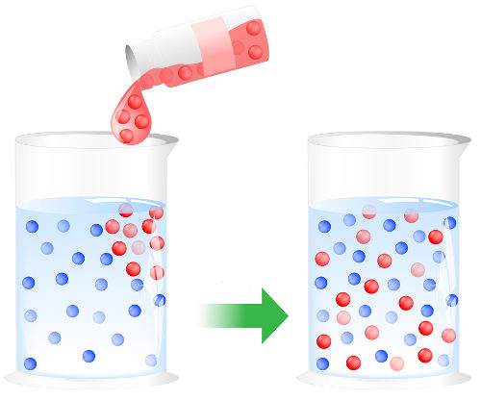
Difusão simples

Slide 4
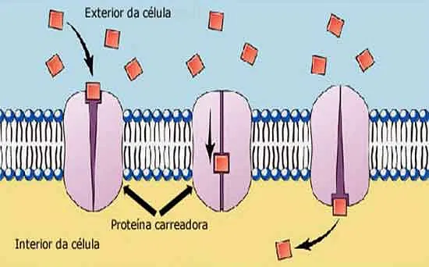
Difusão facilitada

Slide 5
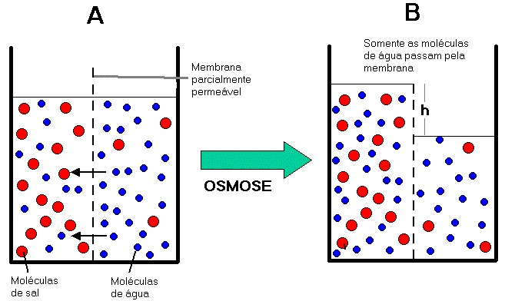
Osmose

Slide 6
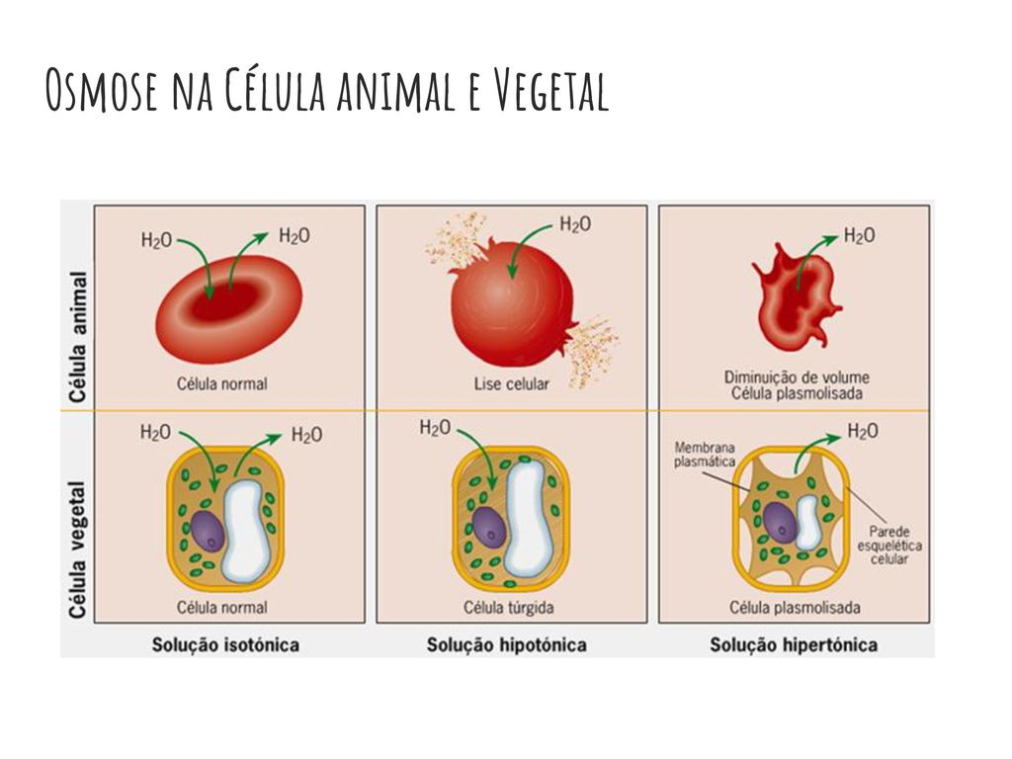

Slide 7
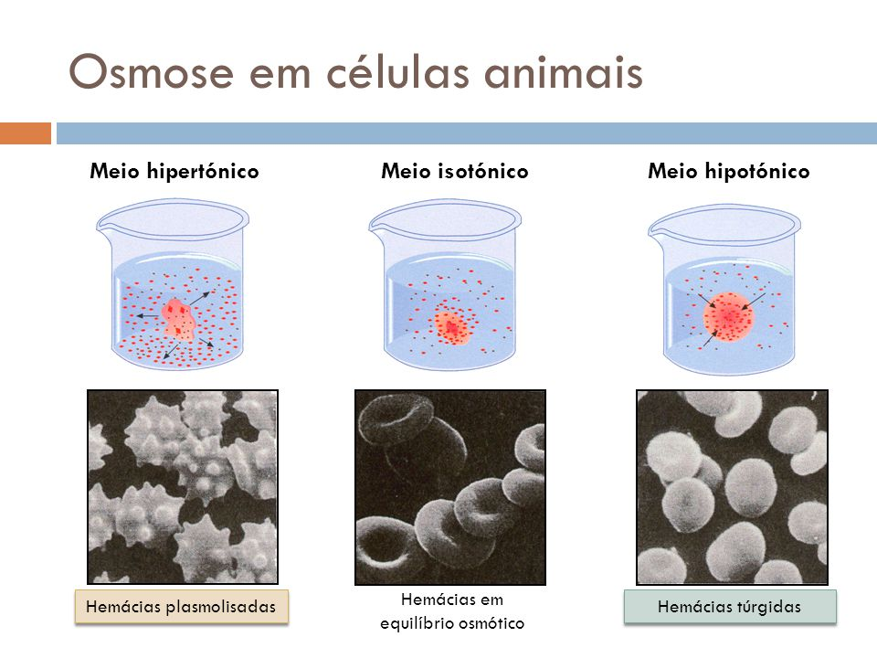

Slide 8
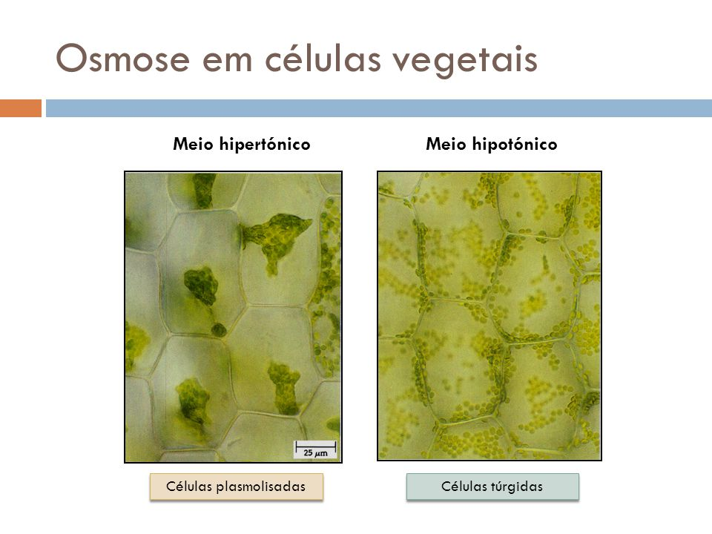

Slide 9
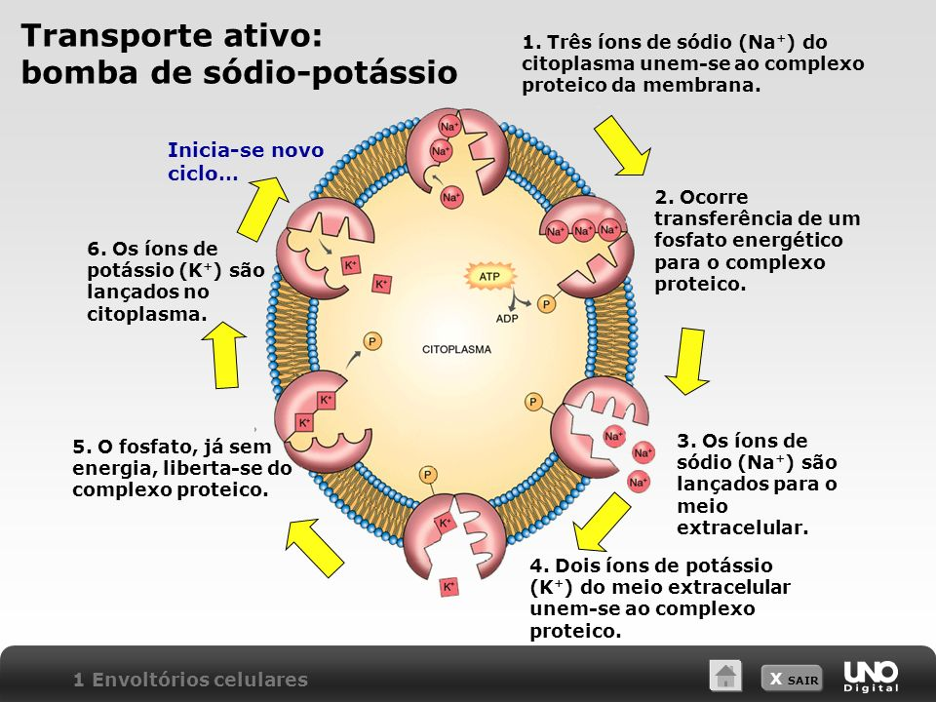
Bomba de sódio e potássio

Slide 10
Para ilustrar...
Difusão em diferentes temperaturas
https://www.youtube.com/watch?v=i-f8hPxUMdY
Osmose
https://www.youtube.com/watch?v=TksAzAOZv2I
https://globoplay.globo.com/v/2048072/
Bomba de sódio e potássio
https://www.youtube.com/watch?v=8hZGeVrjRyg

